Slide 1
Programma
«Pilsoniskās līdzdalības veicināšanas programma diasporas NVO darbības atbalstam» atklāts projektu pieteikumu konkurss nevaldības organizācijām
SEMINĀRS PROJEKTU PIETEICĒJIEM
2025.gada 14.oktobrī
Ieva Plūme,
Sabiedrības integrācijas fonda Projektu konkursu un uzraudzības nodaļas vadītāja

Slide 2

Programmas mērķis
  Programmas mērķis ir veicināt diasporas saiknes saglabāšanu ar Latviju, stiprinot nacionālo identitāti un diasporas pašorganizēšanos.
  Konkursa mērķis ir atlasīt projektus, kuru īstenošana sniegs būtisku ieguldījumu Programmas mērķa sasniegšanā.

Slide 3

Programmas finansējums
  Konkursā pieejamais finansējums ir 179120,00 EUR
    Vienam projektam pieejamais maksimālais finansējums ir 15 000 EUR
    Programmas finansējums var veidot 100% no projekta kopējām attiecināmajām izmaksām
    Projekta pieteicējs Konkursā var iesniegt vienu projekta pieteikumu

Slide 4
Konkursa mērķa grupa, pamatnosacījumi
    projekta mērķa grupa ir Latvijas diasporas organizācijas ārvalstīs, t.sk. to dalībnieki, biedri, darbinieki un brīvprātīgie.
    Konkursā tiek atbalstīti projekti, kuros aktivitātes nav saimnieciska rakstura ir vērstas uz Programmas mērķa sasniegšanu un tiks sniegtas mērķa grupai bez maksas.
    Projekta īstenotājs nedrīkst iekasēt dalības maksu no projekta mērķa grupas par projekta aktivitātēm

Slide 5

ATBALSTĀMĀS AKTIVITĀTES
VĒRSTAS UZ PROGRAMMAS MĒRĶA SASNIEGŠANU (1)
    diasporas organizāciju darbības spēju stiprināšana, t.sk. administratīvais atbalsts pamatdarbības nodrošināšanai, darbinieku atlīdzībām un komunikācijas aktivitātēm;
    pilsoniskā un politiskā līdzdalība, pilsoniskā izglītība un informētības aktivitātes;
    jaunu biedru piesaiste un to iesaiste organizācijas darbā, jaunu struktūrvienību vai organizāciju izveide;
    diasporas jauniešu organizāciju darbība, izveide vai pastāvošas diasporas organizācijas jauniešu nodaļas darbības stiprināšana;

Slide 6
ATBALSTĀMĀS AKTIVITĀTES VĒRSTAS UZ PROGRAMMAS MĒRĶA SASNIEGŠANU (2)
    diasporas kopienu un organizāciju savstarpējā sadarbība un sadarbība ar radniecīgām starptautiskām organizācijām pilsoniskas sabiedrības stiprināšanai un interešu pārstāvībai;
    reemigrāciju veicinošu aktivitāšu izstrāde un īstenošana;
    diasporas kopienu un organizāciju iniciatīvas diasporas saiknei ar Latviju (t.sk. ar Latvijas pilsonisko sabiedrību, tautsaimniecību, izglītības un zinātnes jomu, valsts pārvaldi) stiprināšana;
    diasporas organizācijas ilgtspējas aktivitātes diasporai svarīgu jautājumu risināšanā un interešu pārstāvībā;
    pasākumi diasporas kultūrvēsturiskā mantojuma saglabāšanai un tā izpētei.

Slide 7

Projekta izmaksu attiecināmības periods ir
no 2026.gada 1.janvāra līdz 31.oktobrim
Visām projekta aktivitātēm jābūt pabeigtām līdz 2026.gada 31.oktobrim

Slide 8
Prasības projekta pieteicējiem (1)
      Latvijas Republikā reģistrēta biedrība vai nodibinājums, kas atbilst Biedrību un nodibinājumu likumā noteiktajam;
      ārvalstīs reģistrēta diasporas organizācija
Juridiskais statuss
DARBĪBAS mĒRĶIS
Diasporas interešu pārstāvība ir primārais organizācijas darbības mērķis
      nav Valsts ieņēmumu dienesta administrēto nodokļu (nodevu) parāds, kas pārsniedz 150 euro;
    Pārbaude tiks veikta uz projektu pieteikumu iesniegšanas termiņa pēdējo dienu, t.i. 10.11.2025.
VID Nodokļu parāds

Slide 9
Prasības projekta pieteicējiem (2)
Projekta pieteicējs par tām pašām projekta attiecināmajām izmaksām, par kurām iesniegts projekta pieteikums, nav saņēmis un nesaņems finansējumu no citiem avotiem;
Projekta pieteicējam nav neatbilstoši veiktu izdevumu maksājumu parādu citos projektos, kas tiek finansēti no Latvijas valsts vai pašvaldību budžeta vai Eiropas Savienības politiku instrumentu un citām ārvalstu finanšu palīdzības programmām.

Slide 10
Prasības projekta pieteicējiem (3)
    Konkursā uz finansējumu nevar pretendēt šādi tiesību subjekti:
      pretendents, kurš ir sniedzis Fondam nepatiesu informāciju nolūkā saņemt finansējumu;
      pretendents, kurš ir centies ietekmēt projektu pieteikumu vērtēšanas procesā iesaistītās personas;
      pretendents, kurš nav nokārtojis saistības citu Fonda administrēto programmu ietvaros.
      Projekta pieteicējs neplāno darboties kā starpnieks, tam jābūt tieši iesaistītam projekta pieteikuma sagatavošanā un projekta īstenošanā.

Slide 11
Nosacījumi attiecināmajām izmaksām
    ir nepieciešamas projekta aktivitāšu īstenošanai un programmas mērķa sasniegšanai;
    ir paredzētas apstiprinātajā projekta pieteikumā, kā arī ir veiktas, ievērojot drošas finanšu vadības principus, tai skaitā ievērojot izmaksu lietderības, ekonomiskuma un efektivitātes principus;
    ir radušās projekta īstenošanas laikā, kas noteikts projekta īstenošanas līgumā, ir faktiski veiktas, tās ir reāli apmaksājis projekta īstenotājs ne ātrāk par projekta izmaksu attiecināmības perioda sākumu un līdz projekta noslēguma pārskata apstiprināšanas dienai;
    ir uzskaitītas projekta īstenotāja grāmatvedības uzskaitē, ir identificējamas, nodalītas no pārējām izmaksām un pārbaudāmas, un tās apliecina attiecīgu attaisnojuma dokumentu oriģināli.

Slide 12
Attiecināmās izmaksas (1)
    Projekta administratīvās izmaksas (tai skaitā ar projekta maksājumiem saistītās bankas komisijas izmaksas);
    Lektoru, ekspertu un citu specializētu pakalpojumu sniedzēju izmaksas;
    Ar atalgojumu saistītie darba devēja nodokļi;
    Vietējā transporta izmaksas;
    Pasta, tālruņa un citu sakaru pakalpojumu izdevumi, tiešsaistes komunikācijas un digitālo platformu abonēšanas izmaksas;

Slide 13
Attiecināmās izmaksas (2)
    Izdevumi komunālajiem pakalpojumiem;
    Vietēju un ārvalstu komandējumu un darba braucienu izdevumi;
    Dalības maksa starptautiskajās organizācijās kalendārā gada garumā vai citas izmaksas kalendārā gada garumā, kas varētu liecināt par ekonomiski pārvaldītiem finanšu līdzekļiem;
    Lidmašīnas biļešu apdrošināšanas izdevumi;
    Patēriņa preču iegādes izmaksas, izvērtējot to lietderību un izvēloties videi draudzīgākas alternatīvas;
    Informācijas un publicitātes pasākumu izmaksas (informatīvo un metodisko materiālu izdošana, tīmekļvietņu veidošana un pilnveidošana);

Slide 14
Attiecināmās izmaksas (3)
    Ar projekta īstenošanu saistīto pakalpojumu izmaksas;
    Inventāra iegādes izmaksas (nepārsniedzot 10% no projekta kopējām attiecināmajām izmaksām);
    Telpu un materiāltehnisko līdzekļu nomas izmaksas;
    Telpu un materiāltehnisko līdzekļu uzturēšanas izmaksas;
    Citas izmaksas, kas nepieciešamas projekta aktivitāšu īstenošanai.

Slide 15
Aktuāli
Izmaksas citā valūtā, kas nav EUR
Inventāra iegādes izmaksu ierobežojums
PVN
Konvertējamas euro pēc Centrālās bankas noteiktā attiecīgās valsts valūtas kursa, kas ir spēkā saimnieciskā darījuma dienā
nepārsniedz 10% no projekta kopējām attiecināmajām izmaksām
Ir attiecināmās izmaksas, ja tas saskaņā ar normatīvajiem aktiem nav atgūstams no valsts budžeta

Slide 16
Neattiecināmās izmaksas (1)
    izmaksas, par kurām nav pieejami izdevumus pamatojoši un maksājumus apliecinoši dokumenti;
    jebkādas skaidrā naudā veiktas izmaksas;
    izmaksas, kas jau tiek finansētas no citiem finanšu avotiem;
    projekta pieteikuma sagatavošanas izmaksas;
    personālam izmaksātās prēmijas un dāvanas vai jebkurš cits gūtais labums, apmaksāti ikdienas ceļa izdevumi no mājām uz darbu u.tml.
    aizdevuma pamatsummas un procentu maksājumu vai citu saistību segšanas izmaksas;

Slide 17
Neattiecināmās izmaksas (2)
    ēdināšanas izmaksas;
    debeta procentu maksājumi par finanšu darījumiem;
    naudas sodi, līgumsodi, nokavējuma procenti un tiesvedības izdevumi;
    zemes un nekustamā īpašuma iegādes izmaksas;
    būvniecības un telpu remonta izmaksas;
    biedru nauda;
    maksas publikācijas medijos

Slide 18

Būtiskākās izmaiņas konkursa nolikumā
Netiek paredzēts projekta partneris;
Ēdināšana izmaksas ir neattiecināmas;
Tiks vērtētas publicitātes aktivitātes;
Uzsvars uz organizācijas ilglaicīgu attīstību;
Projekta iesniedzējs var iesniegt tikai vienu projektu .
14/10/2025

Slide 19
Projekta sagatavošanas posmi
Iepazīšanās ar konkursa nolikumu
Pārbauda vai organizācija atbilst prasībām
Pieteikuma aizpildīšana (saturiskā daļa un budžets)
Pārliecinās par pieteikuma satura atbilstību kvalitātes vērtēšanas kritērijiem
Savlaicīga pieteikuma iesniegšana MAP sistēmā nospiežot pogu “IESNIEGT PIETEIKUMU”

Slide 20

MAP lietotāja reģistrācija un pārbaude
Lūdzam savlaicīgi pārbaudīt vai esat reģistrējušies kā MAP lietotājs un vai pilnvara ir derīga visu nepieciešamo laiku!
Lai iegūtu MAP lietotāja tiesības, nosūtiet aizpildītu un juridiskas personas pārstāvja ar paraksta tiesībām parakstītu veidlapu (atrodama https://www.sif.gov.lv/lv/map-merka-finansejuma-izlietojuma-parvaldibas-platforma ) uz e-pastu pasts@sif.gov.lv vai eAdresē (vienā no norādītajiem sūtīšanas kanāliem).

Slide 21
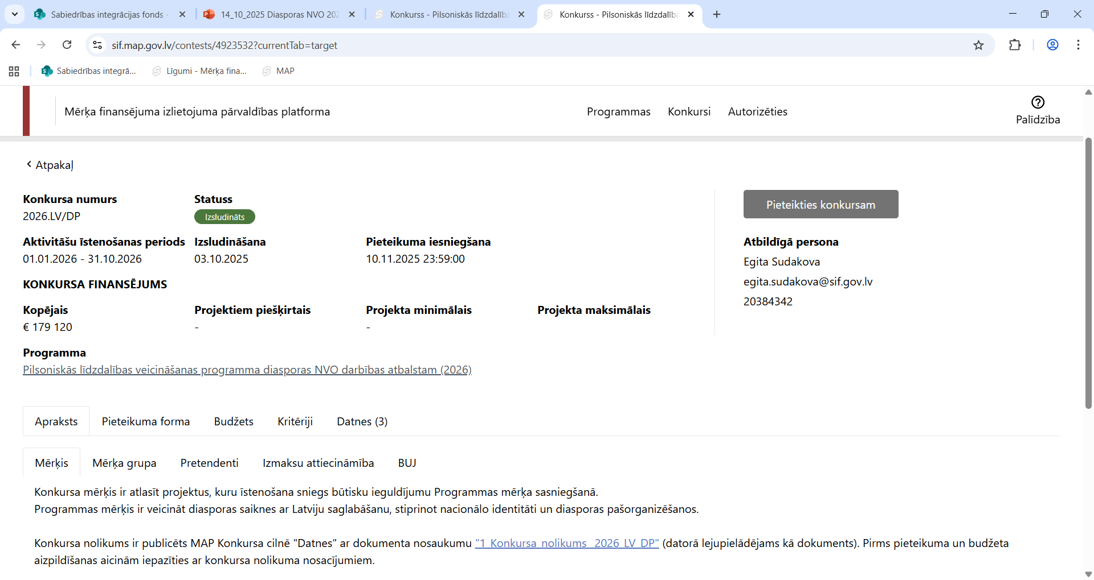
Pieteikties konkursam – caur MAP publisko daļu (sif.map.gov.lv)

Slide 22
Projekta sagatavošana
  Lai piedalītos Konkursā, projekta pieteicējs Mērķa finansējuma izlietojuma pārvaldības platformā (turpmāk – MAP) sagatavo un iesniedz projekta pieteikumu, kas sastāv no:
    projekta pieteikuma, kas aizpildāms MAP cilnē “Pieteikuma forma”;
    projekta budžeta, kas aizpildāms MAP cilnē “Budžets”;
    projekta pieteikumam MAP cilnē “Datnes” var pievienot arī citus dokumentus pēc projekta pieteicēja ieskatiem.
Lūdzam aizpildīt visas pieteikuma veidlapā prasītās sadaļas;
Pēc katras sadaļas aizpildīšanas nepieciešams nospiest pogu «Saglabāt»

Slide 23

Projekta pieteikuma iesniegšana
Projekta iesniegšanas termiņš ir līdz
2025.gada 10.novembra plkst.23:59
(līdz šim laikam MAP sistēmā būs aktīva poga «Iesniegt»)

Slide 24
Provizorisks laika grafiks
Pieteikumu iesniegšana MAP
Vērtēšana
Rezultātu izziņošana
Nosacījumu izpilde/ īgumu slēgšana
Starpposma un noslēguma pārskats
Jāiesniedz līgumā noteiktajā termiņā
Fonds izskata pārskatu 20 darba dienu laikā
Februāra sākumā
Uzreiz pēc rezultātu paziņošanas
Līgums ir jānoslēdz 30 dienu laikā no rezultātu saņemšanas
No 11.11.2025. līdz 2026.gada janvāra beigām
Līdz 10.11.2025. plkst. 23:59
Notes:
Šajā slaidā redzams provizorisks programmas konkursa laika grafiks.
2. Projektu pieteikumu vērtēšana noris uzreiz pēc projektu pieteikumu iesniegšanas termiņa beigām.
Ja projekta pieteikumā tiks konstatētas neatbilstības kādā no administratīvās vērtēšanas kritērijiem, tad Fonds nosūtīs projekta pieteicējam pieprasījumu par nepieciešamajiem papildinājumiem un precizējumiem, kas projekta pieteicējam būs jāiesniedz 5 darba dienu laikā no pieprasījuma saņemšanas dienas.
4. Pēc rezultātu paziņošanas ar apstiprināto projektu pieteikumu iesniedzējiem tiek uzsākta lēmumā ietverto nosacījumu izpilde (ja attiecināms) un projektu īstenošanas līgumu slēgšana. Projekta īstenošanas līgums ir jānoslēdz 30 dienu laikā no rezultātu saņemšanas.
Finansējums tiks izmaksāts divos avansa maksājumos – 1.avansa maksājums 30% apmērā, tas tiks izmaksāts 5 darba dienu laikā pēc līguma parakstīšanas un 2.avansa maksājums 60% apmērā, tas tiks izmaksāts 5 darba dienu laikā pēc starpposma pārskata apstiprināšanas, pārskaitot to uz projektam atvērto kontu Valsts kasē (Latvijā reģistrētām organizācijām) vai mītnes valstī vai Latvijas Republikas komercbankā (ārvalstī reģistrētai organizācijai).
Ja projekta īstenošanas periods ir līdz 4 mēnešiem, tad avanss tiek izmaksāts 100% apmērā un jāiesniedz ir tikai noslēguma pārskats.

Slide 25
Veiksmīgu projektu rakstīšanu!
Jautājumus lūdzam sūtīt uz egita.sudakova@sif.gov.lv ieva.plume@sif.gov.lv
www.sif.gov.lv
Seko mums
@SIFlv

